Slide 1


Лекция 12. Experion PKS - новая РСУ фирмы Honeywell Техническая структура Experion PKS
Преподаватель: Искакова Айгуль Малдыбековна
Кафедры «Автоматизация и управление»
iskakova1979@mail.ru

Slide 2

Содержание
Техническая структура Experion PKS
Программное обеспечение системы Experion PKS
СӘТБАЕВ
УНИВЕРСИТЕТІ
SATBAYEV
UNIVERSITY

Slide 3
Иерархия системы Experion PKS — трехуровневая. Верхний информационный уровень представлен рабочими станциями и серверами корпоративной сети на базе Ethernet в двух вариантах:
• нерезервированная сеть Ethernet/Fast Ethernet со скоростью передачи данных 10/100 Мбит/с, максимальная длина сегмента сети — 1 км, число сегментов 6 при пяти повторителях, число узлов в сегменте — 12.
• FTE (отказоустойчивый Ethernet) на базе резервированных кабелей со множественными связями между узлами сети (до 4-х портов на каждом узле сети); это обеспечивает сохранение связи при отдельных сбоях в сети. Скорость передачи данных 100 и 1000 Мбит/с.
На контроллерном уровне используются контроллеры С200, С300 и НРМ. Связь контроллеров осуществляется с помощью Ethernet, FTE и ControlNet. Длина сегмента сети ControlNet составляет 1 км, число узлов на сегменте сети — 32.
На полевом уровне используются сети Foundation Fieldbus, Profibus DP, Control-Net и HART-протокол.

Slide 4
Техническое обеспечение системы Experion PKS представлено контроллерами С200, СЗОО, НРМ, FSC, рабочими станциями HMIWeb, станцией проектирования DM, модулями связи I/O Web и PMD-сервером. Устройства ввода/вывода и PMD-сервер подключены к системной шине через коммутатор домена (switch domain).
Модульный контроллер С200 (совместная разработка компании Honeywell и Allen Bradley), который является основным контроллером системы PlantScape, используется в процессах с небольшим числом входных/выходных сигналов без резервирования. Интеллектуальные модули ввода/вывода контроллера располагаются в каркасе станции ввода/вывода, соединенной с основным контроллером оптоволоконной шиной ControlNet. К одному контроллеру может быть подключено до 64 модулей ввода/вывода, среди которых:
• модули AI на 8, 16 каналов; разрядность 14 бит, диапазон входных сигналов 0...5 VDC, 4.. .20 мА, погрешность ±0,075%;
• модуль термопар и термометров сопротивления на 16 и 32 канала; разрядность 15 бит;
• модуль дискретных входов на 32 канала;
• модуль дискретных выходов на 16 и 32 канала; тип выходного сигнала «СК» (265 VAC, 2,5A).

Slide 5
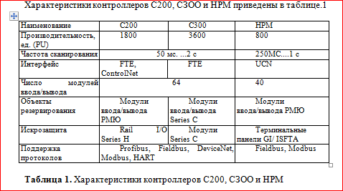
СӘТБАЕВ
УНИВЕРСИТЕТІ
SATBAYEV
UNIVERSITY

Slide 6
Большинство модулей имеют групповую гальваническую развязку.
Модульный контроллер СЗОО является основным контроллером системы с интерфейсом FTE и искробезопасными резервированными модулями ввода/вывода.
Помимо этих контроллеров в системе Experion PKS используются контроллеры PLC-5 и LC5550 семейства Allen Bradley, выпускаемые фирмой Rockwell Automation. В системе противоаварийной защиты используется специальный контроллер 11 A3 — Fail Safe Controller (FSC), процессор которого имеет четырехкратное резервирование.
Удаленные модули ввода/вывода имеют пыле-, влагозащищенное и антикоррозийное исполнение. Полевые модули ввода/вывода фирмы Honeywell, подключаемые с помощью процессора интерфейса CIP и шины CANopen, имеют следующие характеристики:
• модуль RBI дискретного ввода, 16-канальный; тип входного сигнала «СК» и «ОК». Модуль имеет два источника питания +5 VDC, +24 VDC (2A) для двух групп по 8 каналов;
• модуль RBO дискретного вывода, 16-канальный; питание +5 VDC, +24 VDC (2A);
• модуль RAI аналогового ввода, 8-канальный для подключения двухпроводных или трехпроводных датчиков. Модуль имеет специальные 4-проводные интерфейсы со съемными зажимными разъемами; питание +5 VDC, +24 VDC (2A);
• модуль RAO аналогового вывода, 8-ми канальный. Модуль имеет специальные 4-проводные интерфейсы со съемными зажимными разъемами; питание +5 VDC,+24 VDC(2A).

Slide 7
Помимо удаленных модулей ввода/вывода и для расширения числа полевых шин с подключенными к ним устройствами ввода/вывода используются модули связи I/O Web (I/O Web Device Link). Модуль связи I/O Web связан с шиной FTE по интерфейсу Ethernet. По отношению к модулям I/O, подключенным к полевой шине, модуль I/O Web является ведущим.
В связи с тем, что данные модулей I/O через модуль связи I/O Web доступны любым контроллерам, подключенным к сети FTE, устройства I/O размещаются в непосредственной близости от источников сигнала. Это существенно сокращает затраты на кабельную продукцию. Модуль связи I/O Web имеет три интерфейса связи с полевыми шинами, из них два фиксированных интерфейса с модулями Honeywell и один интерфейс по выбору с полевыми шинами Profibus, DeviceNet, Interbus, ControlNet, LON. Кроме того, модуль связи I/O Web имеет два порта CANopen. В свою очередь для подключения модулей I/O к сети CANopen используется CIP (процессор интерфейса CAN). К одному CIP может быть подключено до 8 дискретных или аналоговых модулей ввода/вывода, а к шине CANopen — до 31 CIP. Таким образом, общее число модулей I/O на шине CANopen достигает 248 модулей.

Slide 8
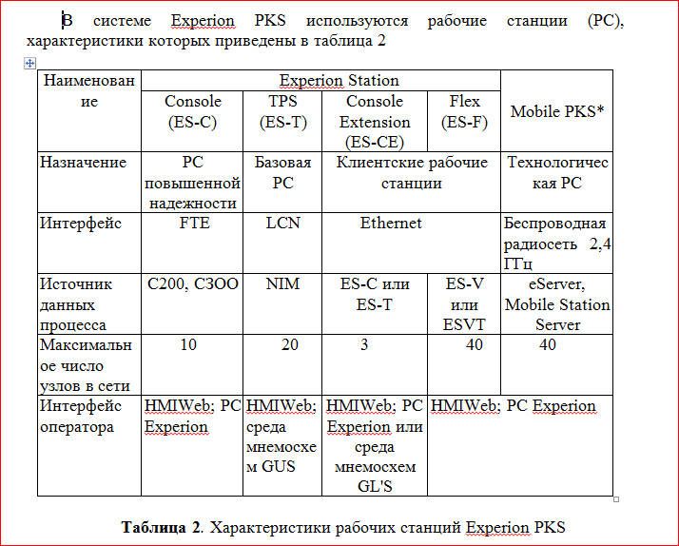

Slide 9
Шина CANopen обеспечивает последовательную передачу данных между I/O Web Link Device и полевыми адаптерами, к которым подключены модули I/O. Скорость передачи может быть выбрана 50, 100, 200, 500 и 1000 Кбит/с. Максимальная длина шины 1000, 400, 180, 100 и 40 м соответственно. Передача сообщений по шине CANopen сопровождается идентификацией ошибок. Физическая среда — витая пара. Шина использует код NRZ (Non Return to Zero), который обеспечивает постоянное состояние шины в течение передачи одного или нескольких битов. Если состояние шины остается неизменным в течение передачи 5 битов, то добавляется бит противоположной полярности, чем обеспечивается синхронность работы шины для всех узлов сети.
В сети Ethernet каждая операторская станция имеет индивидуальную линию связи с контроллерами и рабочими станциями, что повышает автономность ее функционирования в сети.
Рабочая станция Flex (ES-F) в качестве клиентской станции может быть подключена к серверу Experion PKS через сеть Ethernet постоянно или временно по желанию пользователя.

Slide 10
Области применения IndustrialSQL Server охватывают задачи широкого круга специалистов: инженеров АСУТП, службы ремонта оборудования, персонала ОТК, операторов, экономистов. Клиентские приложения, размещенные на рабочих станциях специалистов предприятия, включают набор клиентских программ фирмы Wonderware, К ним относятся SCADA-система lnTouch, SQL-приложения, MS Access, Excel, Word, Lotus, программы математического и статистического анализа, приложения пользователя (разработанные с использованием инструментальных программных средств, включая Visual Basic, Delphi, Power Builder, C++).
Таким образом, IndustrialSQL Server представляет собой мощную БД с возможностями традиционных реляционных БД, так как базируется на MS SQL Server, но обладает дополнительными свойствами, связанными с регистрацией БД в реальном времени. Со сформированными в РВ таблицами возможна работа по стандартным SQL-запросам. IndustrialSQL Server использует такие возможности встроенного MS SQL Server, как интерфейсы для обмена электронной почтой, Internet-обмена данными (передача и прием данных через Internet), мощные возможности MS SQL Server пo фильтрации и обработке данных, по в реальном времени.

Slide 11
Станция Console (ES-C) имеет непосредственный доступ к контроллерам С200 и С300 минуя сервер, чем обеспечивается быстрота реакции на события. К станции Console подключается станция Console Extension (ES-CE), являющаяся расширителем станции Console.
Все станции базируются на платформе с ОС Windows 2000/ХР и процессором Pentium IV. Конфигурация сервера: ОС Windows 2000 Server, процессор Pentium III или Xeon.
Станция проектирования DM (Design Module) обеспечивает доступ к системному построителю (System Builder), построителю блоков (Block Builder) и построителю дисплеев операторской станции (HMIWeb Display Builder).

Slide 12
Программное обеспечение системы Experion PKS
ПО Experion PKS обеспечивает контроль, управление, диагностику, документирование и другие функции управления предприятием. Программное обеспечение Control Execution Environment (СЕЕ) применяется для контроллеров С200, реализующих алгоритмы контроля и управления, сервера Experion PKS (изменение задания регуляторам и управление исполнительными механизмами) и рабочих станций, служащих для моделирования и отладки программ, а также в качестве обучающих комплексов.
Инструментальной средой программирования контуров контроля и управления является графический конфигуратор Control Builder. В процессе программирования используются типовые программные модули математических операций (линеаризация, масштабирование, фильтрация и др.), модули логических операций, алгоритмы П-, ПИ- и ПИД-регулирования, каскадного управления, регулирования соотношения, модули расчета расходов газов и др.

Slide 13
Инструментальной средой программирования рабочих станций по Web-технологии является пакет HMIWeb Display Builder, с помощью которого реализуются функции SCADA-систем, в том числе создаются дисплейные кадры различных типов, мнемосхемы, отображаются панели приборов и контуров управления, графики и тренды, аварийные ситуации и сообщения о тревогах. Аварийные сообщения могут передаваться на пейджеры и по электронной почте. К функциям SCADA-систем относятся также формирование отчетов, протоколов, парольной защиты с несколькими видами допусков и авторизацией персонала.
Контроль нештатных ситуаций осуществляется экспертными оценками событий за определенные промежутки времени от момента возникновения событий до его подтверждения и устранения оператором, а также путем сопоставления трендов.
Помимо программы контроля нештатных ситуаций существует программа анализа работы оборудования, основанная на статистическом моделировании различных условий эксплуатации и прогнозировании отказов в работе оборудования.

Slide 14
К программным пакетам, обеспечивающим доступ к информации системы Experion PKS, хранящейся в СУБД (Uniformance PHD), относится пакет ПО eServer.
Таким образом, система Experion PKS является открытой отказоустойчивой системой, интегрированной с системами верхнего уровня, обеспечивающей управление технологическим процессом и контроль состояния оборудования и нештатных ситуаций.

Slide 15
Контрольные вопросы:
1. Процедура «Фильтрация» при обработке входных данных в аналоговом канале. Подавление случайных всплесков.?
2. Процедура «Фильтрация» при обработке входных данных в аналоговом канале. Экспоненциальное сглаживание и контроль шкалы.
3. Процедура «Фильтрация» при обработке выходных данных в аналоговом канале.
4. Процедура «Фильтрация» при обработке выходных данных в аналоговом канале. Ограничение скорости изменения, подавление малых колебаний, экспоненциальное сглаживание и ограничение выходной величины.
5. Процедуры обработки входных и выходных данных в дискретном канале.?
СӘТБАЕВ
УНИВЕРСИТЕТІ
SATBAYEV
UNIVERSITY

Slide 16
Основная литература
1. Андреев Е. Б., Куцевич Н. А. Синенко О. В. SCADA-системы: взгляд изнутри/ Е. Б. Андреев, Н.А.Куцевич, О.В.Синенко.—М.: издательство РТСофт, 2004.
2. Букреев В. Г., Цхе А. В. Основы инструментальной системы разработки АСУ/ В. Г. Букреев, А. В. Цхе.— Томск: издательство ТПУ, 2003.
2. Локотов А. Что должна уметь система SCADA/ А. Локотов// Современные технологии автоматизации.— 1998.
3. Анизимиров Л., Айзин В., Фридлянд А. Новая версия Trace Mode для Windows NT/ Л. Анизимиров, В. Айзин, А. Фридлянд// Современные технологии автоматизации.— 1998.
4. Анизимиров Л. Windows- компоненты Trace Mode 4.20/ Л. Анизимиров// Современные технологии автоматизации.— 1996.
5.Волобуев Ю. АСУ ТП в металлургии: проблемы и решения/ Ю.Волобуев Ю.// Современные технологии автоматизации.— 2000.
6. Кузнецов А. SACADA- системы: программистом можешь ты не быть/А. Волобуев// Современные технологии автоматизации.— 1996.
СӘТБАЕВ
УНИВЕРСИТЕТІ
SATBAYEV
UNIVERSITY

Slide 17
4.2 Дополнительная литература
1.Андреев Е.Б., Куцевич Н.А. SCADA-системы: взгляд изнутри. /Электронная публикация на сайте "SCADA.ru“
2.Открытые системы: концепция или реальность? //Открытые системы. 1993. №4.
3. Куцевич Н.А. Новые технологии и MMI-системы. //Мир компьютерной автоматизации. 2000
4. Crater K.C. An Argument for Open Source Software — Sensors, 2002, Vol. 19, No. 1.
5.Цифровая обработка сигналов./Сергиенко А.Б. -Спб.: Питер, 2002.
6.Шалыто А.А. Логическое управление. Методы аппаратной и программной реализации алгоритмов. - Спб.: Наука, 2000.
7.Степоненко О. С. Компьютер внутри. Киев «Логос» 1998.
8.Web – ресурсы http://www.scada.ru
9. http://itcobe.web.cern.ch/itcobe/welcome.html
10http://web.ni.com
11http://public.web.cern.ch/Public/Welcome.html
12. http://www.vitec.ru
СӘТБАЕВ
УНИВЕРСИТЕТІ
SATBAYEV
UNIVERSITY

